Slide 1
G64190069_Rizal Mujahiddan_tugas akhir AED
Rizal Mujahiddan

Slide 2
Perkenalan
Rizal Mujahiddan G64190069 P1 AED 10 Juni 2022

Slide 3
Perkenalan Data
Data ini berasal dari situs kaggle yang berjudul Salary Dataset - 2022. data ini menceritakan mengenai pekerjaan software engineering dan pendapatannya di India pada tahun 2021

Slide 4
Deskripsi Data
Data ini memiliki nama atribut
## [1] "22770 records and 8 columns"
Company Rating : Rating pekerjaan di suatu tempat
Company Name : Nama Perusahaan
Job Title : Nama Pekerjaan
Salary (Indian Rupee - ₹)) : Gaji dalam Rupee
Salaries Reported : Gaji yang dilaporkan
Location : Tempat Perusahaan

Slide 5
Summary Data
font_size_kecil
## Rating Company.Name Job.Title Salary ## Min. :1.000 Length:22770 Length:22770 Min. : 2112 ## 1st Qu.:3.700 Class :character Class :character 1st Qu.: 300000 ## Median :3.900 Mode :character Mode :character Median : 500000 ## Mean :3.918 Mean : 695387 ## 3rd Qu.:4.200 3rd Qu.: 900000 ## Max. :5.000 Max. :90000000 ## Salaries.Reported Location Employment.Status Job.Roles ## Min. : 1.000 Length:22770 Length:22770 Length:22770 ## 1st Qu.: 1.000 Class :character Class :character Class :character ## Median : 1.000 Mode :character Mode :character Mode :character ## Mean : 1.856 ## 3rd Qu.: 1.000 ## Max. :361.000

Slide 6
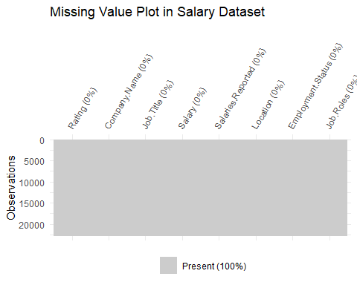
Missing Value Plot

Slide 7
Missing Value Plot
Jika diperhatikan maka Tidak ada missing value
Tidak perlu praprocessing data mengenai handling missing value

Slide 8
Selection Between categoric and numerical
## [1] "column name of numeric"
"Rating" "Salary" "Salaries.Reported"
"column name of categoric"
"Company.Name" "Job.Title" "Location" "Employment.Status" "Job.Roles"

Slide 9
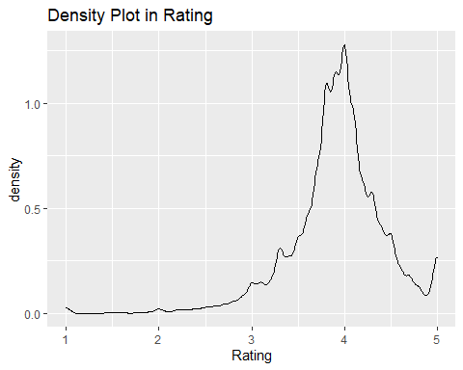
Density Plot numeric attribute
Distribusi cenderung menjulur ke kiri
cenderung memiliki puncak mendekati 4 sehingga rata rata atau modus mendekati 4
Distribusinya bukanlah normal
Rating perusahaan tersebut lumayan bagus, dengan kebanyakan yakni 4
disinilah dengan rata rata 3.918, maka sebaiknya. dengan adanya perusahaan tersebut harus dinaikkan melebihi 4

Slide 10
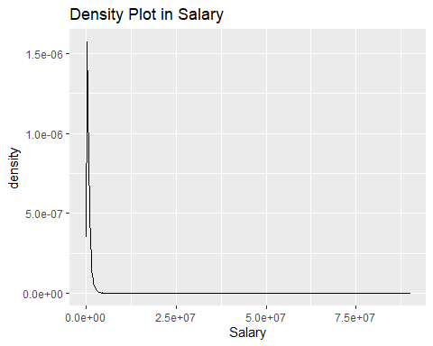
Distribusi cenderung menjulur ke kanan
Median 500000
Mean 695387
Distribusinya bukanlah normal
Kebanyakan Pekerja IT Digaji rata rata Rupee ₹695.387,00 yang dimana melebihi gaji minimum india ₹4.500,00 per bulan.
Bahkan melebihi karyawan biasa ₹80.000 per bulan,
Secara grafik ini. menjadi pekerja IT di India sangatlah menguntungkan dibandingkan pekerjaan yang lain

Slide 11
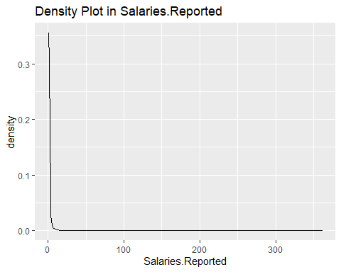
Distribusi cenderung menjulur ke kanan
Median 1.000
Mean 1.856
Distribusinya bukanlah normal
jika diperhatikan, para karyawan kurang terbuka terhadap gajinya terbukti hanya sedikit laporan gaji karyawan

Slide 12
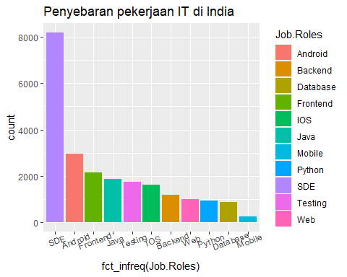
Barplot Data Kategorik
Jika diperhatikan, Banyak berkutat di dalam Software Developer Engineering dikarenakan pada saat ini, start up ini membutuhkan aplikasi maupun situs yang membranding suatu produk tersebut.
Yang Paling kecil adalah Mobile
Mobile disini sebenarnya hampir mirip dengan android, tetapi agak berbeda dikarenakan tidak semua mobile merupakan sistem OS android
Jika dilihat dari barplot, bahwa IT itu lebih identik Software Developer Engineering itu benar

Slide 13
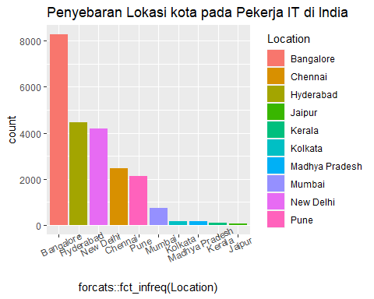
Jika diperhatikan, Banyak berkutat di dalam Software Developer Engineering dikarenakan pada saat ini, start up ini membutuhkan aplikasi maupun situs yang membranding suatu produk tersebut.
Yang Paling kecil adalah Mobile
Mobile disini sebenarnya hampir mirip dengan android, tetapi agak berbeda dikarenakan tidak semua mobile merupakan sistem OS android
Jika dilihat dari barplot, bahwa IT itu lebih identik Software Developer Engineering itu benar

Slide 14
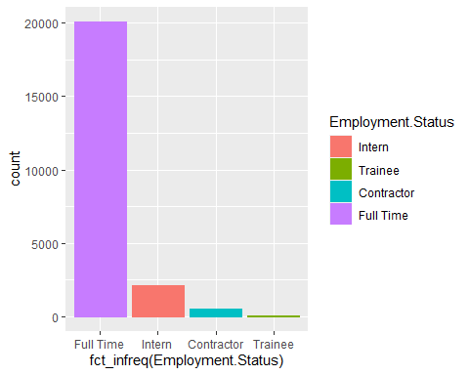
Sudah Banyak pekerja yang Full time
Sedikit yang menjadi trainee
Berarti kebanyakan pekerja lebih baik menjadi intern dibanding trainee

Slide 15
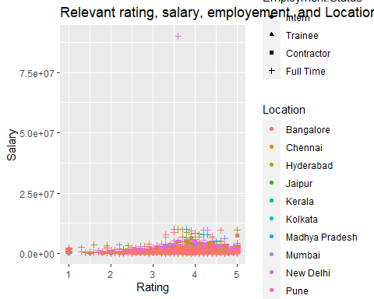
Scatterplot
Banyak pekerja IT yang dominina di kota Bangalore,
Fulltime cenderung lebih tinggi gajinya dibanding status yang lain
Hubungan Rating dengan Salary itu sendiri tidak berkorelasi dibuktikan hanya sedikit perubahan kemiringannya
Ada outlier, kira kira di New Delhi dengan gaji kira kira ₹90.000.000 dengan Profesi Software Developer Engineering, Bekerja di Thapar University.

Slide 16
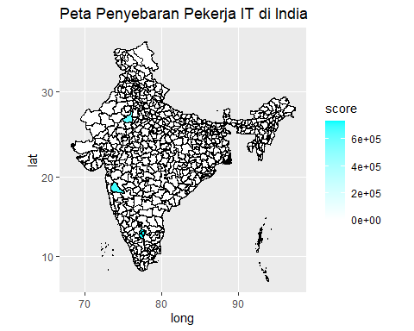
Peta Penyebaran Pekerja IT di India

Slide 17
Jika diperhatikan, ada daerah yang dekat berwarna biru ya. tetapi dikarenakan datanya yang kurang, maka hasilnya hanya segitu saja

Slide 18
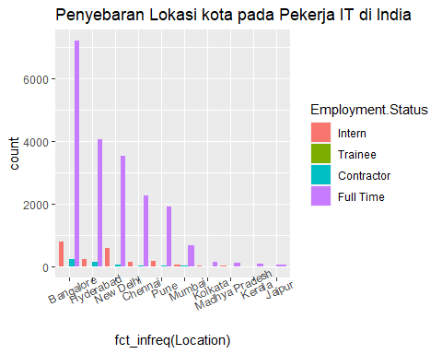
group in barplot
Full Time yang mendominasi di setiap kotanya
yang kedua, cenderung lebih ke intern
yang ketiga, Contractor
yang paling sedikit di setiap kotanya yakni Trainee
yang bisa disimpulkan, bahwa perusahaan IT di India membutuhkan Full time dibandingkan yang lain
dan juga lebih baik Intern dibandingkan training untuk Trainee

Slide 19
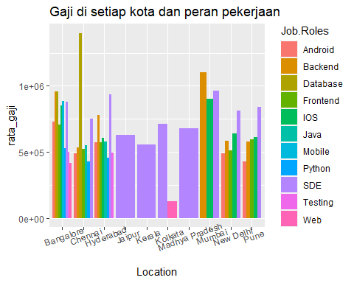
Relation Jobroles, Location and Salary
untuk SDE, selalu ada di setiap kota,
sedangkan untuk Hyderabad, Jaipur, Kerala, Madhya Pradesh. Hanya memiliki 1 job Roles yang menjadi pekerja IT.
yang Beragam yakni kota Bangalore, Chennai, dan hyderabad

Slide 20
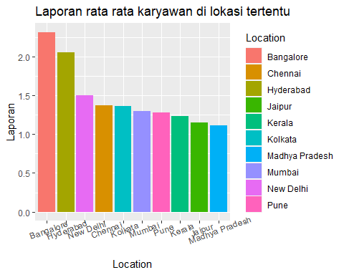
Hubungan Laporan dan Lokasi di IT India
Untuk Bangalore dan Hyderabad, minimal karyawan melapor 2 kali dalam setahun
Ini Lebih rajin dibandingkan masyarakat yang lain
dan jika diperhatikan, minimal 1 laporan gajian pada semua lokasi. berarti kemungkinan ada kewajiban pelaporan gaji pada setiap tahun tersebut

Slide 21
Summary
## Rating Company.Name Job.Title Salary ## Min. :1.000 Length:22770 Length:22770 Min. : 2112 ## 1st Qu.:3.700 Class :character Class :character 1st Qu.: 300000 ## Median :3.900 Mode :character Mode :character Median : 500000 ## Mean :3.918 Mean : 695387 ## 3rd Qu.:4.200 3rd Qu.: 900000 ## Max. :5.000 Max. :90000000 ## ## Salaries.Reported Location Employment.Status Job.Roles ## Min. : 1.000 Bangalore:8264 Intern : 2106 SDE :8183 ## 1st Qu.: 1.000 Hyderabad:4467 Trainee : 33 Android :2945 ## Median : 1.000 New Delhi:4176 Contractor: 548 Frontend:2163 ## Mean : 1.856 Chennai :2458 Full Time :20083 Java :1858 ## 3rd Qu.: 1.000 Pune :2134 Testing :1740 ## Max. :361.000 Mumbai : 749 IOS :1631 ## (Other) : 522 (Other) :4250

Slide 22
Duga Parameter
## Rating Salary Salaries.Reported Location Employment.Status Job.Roles ## 1 3.8 400000 3 Bangalore Full Time Android ## 2 4.5 400000 3 Bangalore Full Time Android ## 3 4.0 1000000 3 Bangalore Full Time Android ## 4 3.8 300000 3 Bangalore Full Time Android ## 5 4.4 600000 3 Bangalore Full Time Android ## 6 4.2 100000 3 Bangalore Full Time Android

Slide 23
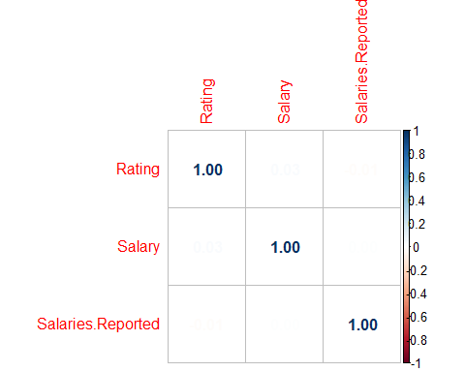
korelasi numeric
Tidak ada yang berkorelasi pada seluruh attribut bertipe numeric

Slide 24
RelationShip data
## Df Sum Sq Mean Sq F value Pr(>F) ## Location 9 1.058e+14 1.175e+13 15.11 <2e-16 *** ## Residuals 22760 1.770e+16 7.778e+11 ## --- ## Signif. codes: 0 '***' 0.001 '**' 0.01 '*' 0.05 '.' 0.1 ' ' 1
Disini membuktikan bahwa ada hubungan signifikan di setiap value pada variable Location dengan variable respon

Slide 25
Relationship Data
## Df Sum Sq Mean Sq F value Pr(>F) ## Employment.Status 3 2.771e+14 9.236e+13 119.9 <2e-16 *** ## Residuals 22766 1.753e+16 7.701e+11 ## --- ## Signif. codes: 0 '***' 0.001 '**' 0.01 '*' 0.05 '.' 0.1 ' ' 1
Disini membuktikan bahwa ada hubungan signifikan di setiap value pada variable Employment.Status dengan variable respon

Slide 26
Relationship Data
Df Sum Sq Mean Sq F_value Pr(>F) Job.Roles 10 5.628e+14 5.628e+13 74.27 <2e-16 *** Residuals 22759 1.725e+16 7.578e+11 --- Signif. codes: 0 '***' 0.001 '**' 0.01 '*' 0.05 '.' 0.1 ' ' 1
Disini membuktikan bahwa ada hubungan signifikan di setiap value pada variable Job.Roles dengan variable respon

Slide 27
Hasil Linear Regresi
## Call: ## lm(formula = Salary ~ ., data = my_data_linear) ## Residuals: ## Min 1Q Median 3Q Max ## -1012121 -348181 -138502 166010 89144446 ## Coefficients: ## Estimate Std. Error t value Pr(>|t|) ## (Intercept) 104711.0 50597.7 2.069 0.038512 * ## Rating 40018.8 11010.3 3.635 0.000279 *** ## Salaries.Reported -857.9 843.4 -1.017 0.309099 ## LocationChennai -181515.9 22497.3 -8.068 7.48e-16 *** ## LocationHyderabad -81088.2 17791.4 -4.558 5.20e-06 *** ## LocationJaipur -321644.0 96471.1 -3.334 0.000857 *** ## LocationKerala -440613.6 83884.8 -5.253 1.51e-07 *** ## LocationKolkata -221702.0 65929.5 -3.363 0.000773 *** ## LocationMadhya Pradesh -261325.4 70454.8 -3.709 0.000208 *** ## LocationMumbai -16060.4 34540.4 -0.465 0.641955 ## LocationNew Delhi -152611.8 17960.1 -8.497 < 2e-16 *** ## LocationPune -158987.6 22126.7 -7.185 6.91e-13 *** ## Employment.StatusTrainee 108443.6 150896.8 0.719 0.472358 ## Employment.StatusContractor 371704.6 41816.8 8.889 < 2e-16 *** ## Employment.StatusFull Time 441730.5 20063.3 22.017 < 2e-16 *** ## Job.RolesBackend 201679.9 29561.0 6.822 9.17e-12 *** ## Job.RolesDatabase 267800.7 34675.8 7.723 1.18e-14 *** ## Job.RolesFrontend 35187.3 24461.0 1.439 0.150305 ## Job.RolesIOS 107836.9 26652.1 4.046 5.23e-05 *** ## Job.RolesJava 10627.5 28120.6 0.378 0.705490 ## Job.RolesMobile 199995.4 57911.8 3.453 0.000554 *** ## Job.RolesPython -121781.4 32809.6 -3.712 0.000206 *** ## Job.RolesSDE 318514.4 19110.7 16.667 < 2e-16 *** ## Job.RolesTesting -151115.1 27334.3 -5.528 3.27e-08 *** ## Job.RolesWeb -233937.0 32900.9 -7.110 1.19e-12 *** ## --- Signif. codes: 0 '***' 0.001 '**' 0.01 '*' 0.05 '.' 0.1 ' ‘ 1 ;Residual standard error: 858500 on 22745 degrees of freedom Multiple R-squared: 0.05873, Adjusted R-squared: 0.05774 F-statistic: 59.13 on 24 and 22745 DF, p-value: < 2.2e-16

